Slide 1
Présentation e-colibris
Décembre 2021

Slide 2
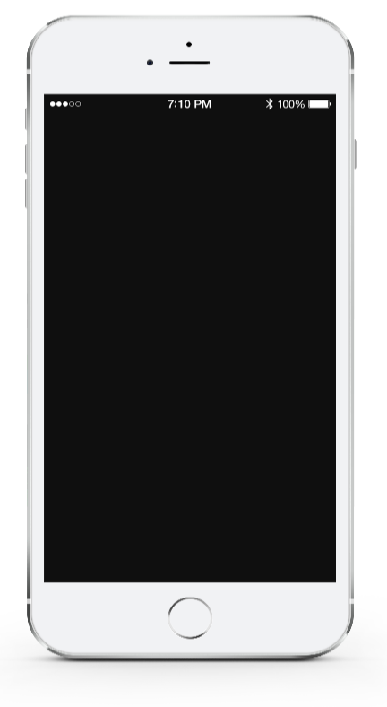
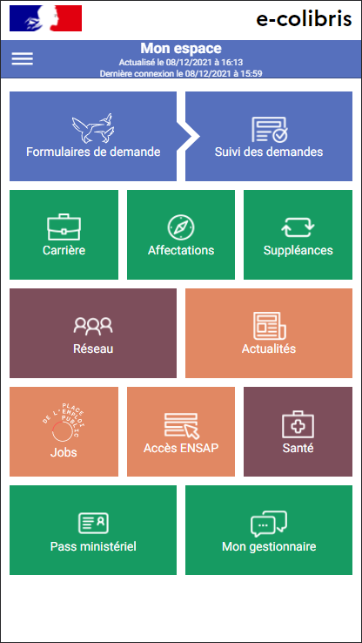
Présentation du projet
e-colibris est un projet s’intégrant pleinement à l’ensemble des SIRH de gestion du ministère et s’inscrivant dans la feuille de route partagée « Action publique 2022 » avec deux enjeux majeurs:
Moderniser l’image de l’institution: utiliser des technologies innovantes (accessibilité des outils sur smartphones ou tablettes…), dématérialiser complètement certains processus et documents, fluidifier les processus dans la logique du « Dites-le nous une fois », disposer d’outils de pilotage de la politique RH performants et partagés, faciliter l’expérience utilisateur
Harmoniser les bonnes pratiques: rendre l’agent acteur de sa propre gestion, renforcer les liens de proximité, revenir à des pratiques identiques et conformes au règlementaire sur l’ensemble du territoire, mieux maitriser l’adéquation compétence requise / compétence détenue
Pour ce faire, e-colibris se propose de mettre en place une application mobile à destination de l’ensemble des agents du ministère de l’éducation nationale, de la jeunesse et des sports. Cette application va permettre de :
effectuer des demandes RH via un accès direct à Colibris,
consulter certaines données personnelles et familiales ainsi que des données professionnelles (carrière, affectation…),
justifier de son appartenance au ministère vis-à-vis d’un tiers (pass ministériel numérique),
faciliter les échanges entre l'agent et son réseau de proximité (gestionnaire, collègues…).
Cette application mobile sera diffusée via les stores publics iOS et Android et accessible depuis les smartphones personnels des agents.

Slide 3
Sommaire
Sommaire
01
Présentation de l’application mobile
02
Présentation des fonctionnalités de l’application
03
Vos accès selon votre statut
04
Installation de l’application mobile
05
Authentification sur l’application mobile
06
Dispositif d’assistance utilisateur pour l’application mobile
07
Détail des fonctionnalités de l’écran d’accueil
08
Détail des fonctionnalités du menu latéral

Slide 4
Présentation de l’application mobile
e-colibris est une application mobile unique qui vous permet de consulter vos données RH en temps réel et intègre vos principales démarches RH :
Réaliser une démarche « administrative » RH dans l’outil Colibris en situation de mobilité et en suivre l’évolution
Consulter mes données personnelles et familiales
Consulter mes données de carrière et mon historique d’affectations
Consulter mes affectations de type suppléance
Pouvoir justifier de son appartenance au Ministère à un tiers
Accéder aux contacts de mon réseau de proximité
Consulter les lettres d’informations et les actualités nationales & académiques
Accéder au site externe de l’ENSAP pour visualiser les données de paye (bulletin de salaire…) et de la PEP (Place de l’Emploi Public) pour visualiser les offres d’emploi
Faire une demande de changement de données personnelles ou familiales
Des démarches RH facilitées et modernisées avec vos services de gestion
Une application connectée avec l’écosystème SIRH du Ministère de l’éducation nationale
Visualisation de mes données RH (affectations, carrières, remplacements, réseau, gestionnaire) grâce à une mise à jour récurrente
Accès en mobilité aux démarches RH Colibris
Suivi de l’avancement des demandes agent

Slide 5
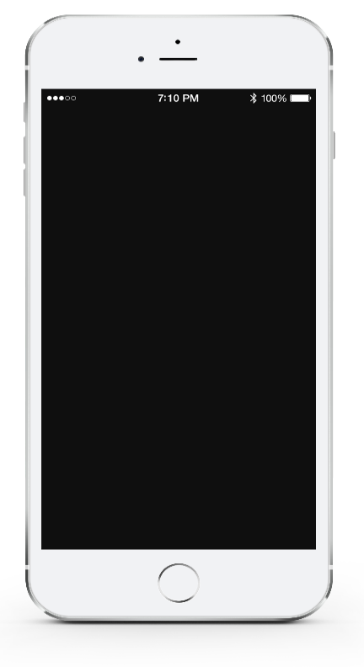
Présentation des fonctionnalités de l’application 1/2
Fonctionnalités
Détails
Démarches RH
Accès aux démarches déployées dans Colibris (espace national et académique)
Suivi des demandes
Consultation de l’état de toutes les demandes faites dans Colibris
Consultation des données liées à la carrière
Données : Statut, Corps, Modalité de service, Echelle de rémunération, Engagement qualité
Consultation de l’historique des affectations
Données : Historique des affectations sur 10 ans, avec le ou les services hebdomadaires reliés (occupations)
Consultation du planning des affectations
de type suppléances
Affichage des affectations par semaine du lundi au dimanche
Affichage des contacts de mon réseau de proximité
Etat civil et coordonnées de contacts professionnels
Mes informations (adresse, état civil, coordonnées bancaires, coordonnées personnelles, données familiales)
Consultation et modification des données personnelles
Mes préférences
Choix de partager à son réseau les coordonnées de contact

Slide 6
Présentation des fonctionnalités de l’application 2/2
Fonctionnalités
Détails
Consultation des lettres d’informations et des
actualités nationales et académiques
Appel temps réel aux informations
Redirection vers le site de la PEP
Ouverture du site de la PEP depuis l’application e-colibris
Lien vers le site de l’ENSAP
Consultation des éléments liés à la paye et à la retraite
Informations sur l’ "Espace d'accueil et d'écoute"
Consultation de données statiques nationales
Pass ministériel
Consultation des données du pass ministériel
Mon gestionnaire
Consultation des informations de gestion et de contact

Slide 7
Vos accès selon votre statut
Accès à application
Accès aux démarches RH
Accès aux suppléances*
Accessible à tous les agents qui ont des affectations de type suppléance.
Tout agent en activité et payé (titulaire et contractuel) de l’enseignement public et privé.
Des exclusions ont été mises en place: agent en position de détachement / disponibilité / cessation d’activité / fin de fonction.
Liste des démarches RH déployées dans l’espace Colibris national et l’espace Colibris académique relatif à l’agent connecté.
* si un utilisateur ne remplit aucun critère de la liste ci-dessus, il ne verra pas de bouton d’accès à cette fonctionnalité depuis son écran d’accueil.

Slide 8
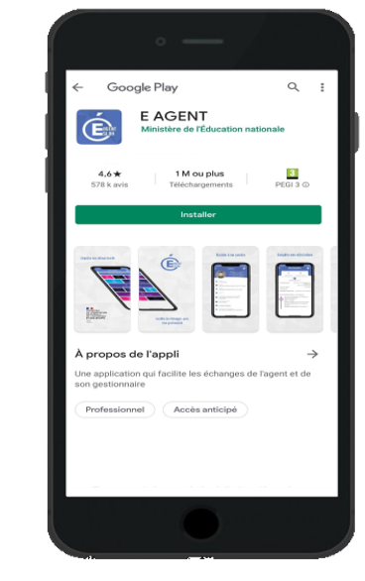
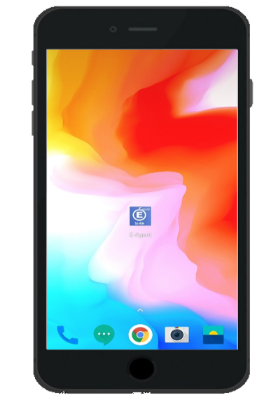
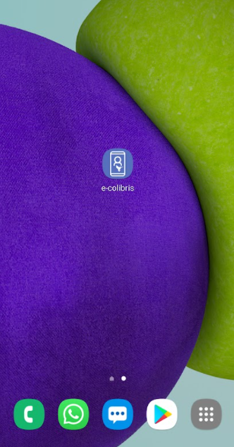
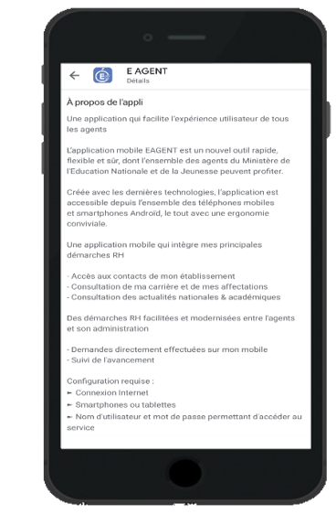
Installation de l’application mobile
Je m’assure qu’il s’agisse bien de l’application publiée par le MENJS et je clique sur le bouton « Installer».
1
Je me rends sur le magasin d’applications de mon smartphone et je recherche : « e-colibris ».
2
3
Une fois l’installation terminée, je retrouve mon application dans la bibliothèque d’application de mon smartphone.
Conseils et prérequis technique
Afin d’utiliser l’intégralité des fonctionnalités de l’application, je veille à :
Bénéficier d’une connexion internet correcte.
Bénéficier d’une version d’OS minimale pour mon smartphone : v10 pour Apple, v5 pour Android.
Connaître mon « login / password » académique / national pour m’identifier sur l’application mobile.
e-colibris
ou

Slide 9
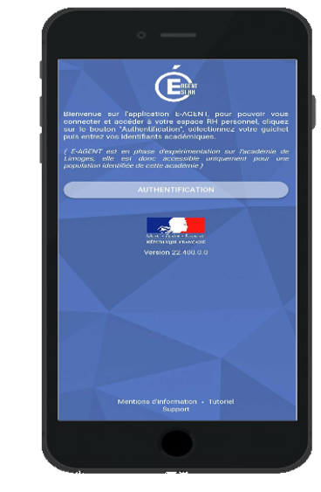
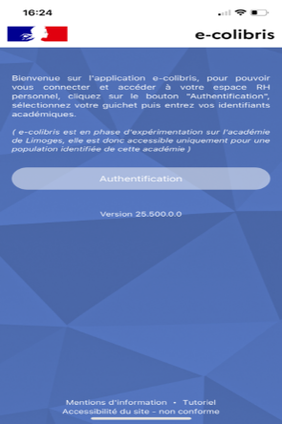
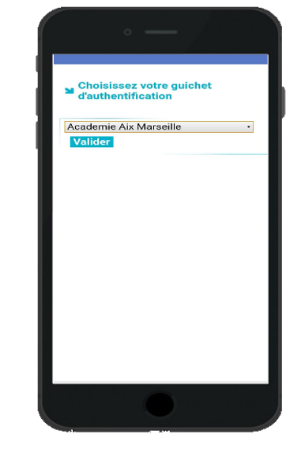
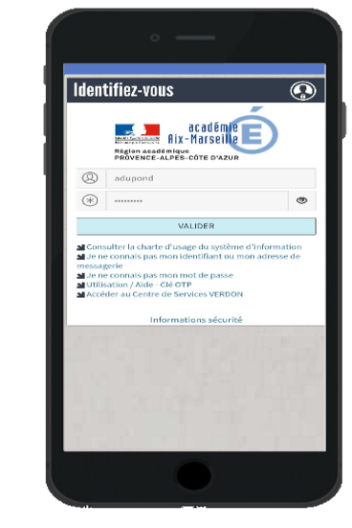
Authentification sur l’application mobile
Une fois l’application installée, j’ouvre mon application et j’arrive sur la page de connexion d’e-colibris.
1
Je clique sur « Authentification »
2
Je sélectionne mon guichet d’authentification académique / national et je clique sur « Valider »
Je dois obligatoirement disposer d’un compte académique pour me connecter
Je renseigne mon identifiant et mon mot de passe et je clique sur « Valider »
3

Slide 10
Dispositif d’assistance utilisateur pour l’application mobile
Cas 1: Je rencontre un problème avec mon application mobile (ex. mes données de carrière semblent erronées)
Je téléphone ou j’envoie un mail à mon gestionnaire RH de proximité
Niveau 1
Cas 2: Je rencontre un problème purement technique avec mon application mobile (ex. je ne parviens pas à me connecter)
Cas 3 : Je souhaite faire un retour d’expérience utilisateur sur l’application mobile
Niveau 2
Si l’incident n’est pas résolu, le gestionnaire contacte l’ADSI RH
Je me connecte sur l’outil de support technique informatique pour loguer un ticket d’incident en cliquant sur le lien « Support » de ma page d’authentification
Niveau 1
Je remplis le questionnaire depuis mon application en utilisant la fonctionnalité « donner mon avis »
Niveau 1
Si l’incident n’est pas résolu, la demande est transférée à la Diffusion nationale
Niveau 3
Niveau 4
Si l’incident n’est pas résolu, la demande est transférée aux équipes projets (homologation, développement…)

Slide 11
Détail des fonctionnalités de l’écran d’accueil

Slide 12
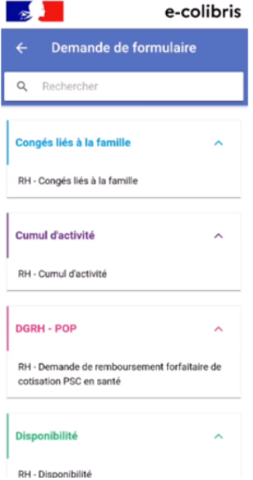
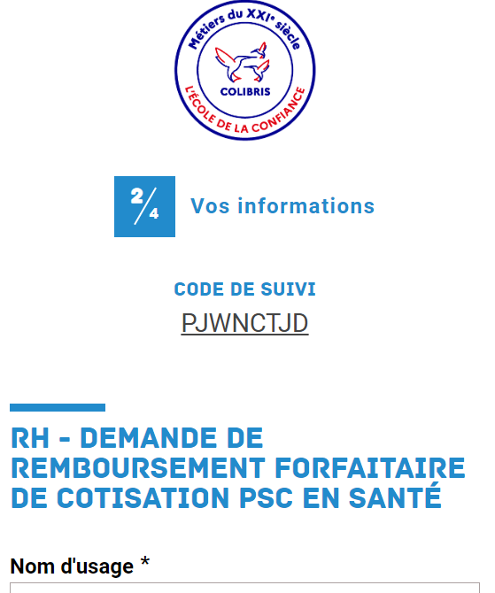
Ecran d’accueil tuile « Formulaires de demandes »
Formulaires de demande
Je sélectionne une démarche dans la liste
[1]
L’onglet « Formulaires de demande » permet de réaliser des demandes administratives.
[1]
[1]
[1]
J’accède au formulaire Colibris (sans avoir besoin de me réauthentifier) que j’ai sélectionné (dans l’espace Colibris national ou académique en fonction de là où ce formulaire est déployé)
J’obtiens la liste consolidée des démarches RH disponibles* dans l’espace national et l’espace académique Colibris (celui de l’agent) ; l’affichage se fait par catégorie** de démarche.
* seules les démarches Colibris RH (= nom qui commence par « RH – ») et adaptées à l’agent (= mot clef paramétré dans une démarche Colibris en adéquation avec la catégorie de personnel de l’agent définie dans les SIRH) sont affichées ** mot clef paramétré dans une démarche Colibris

Slide 13
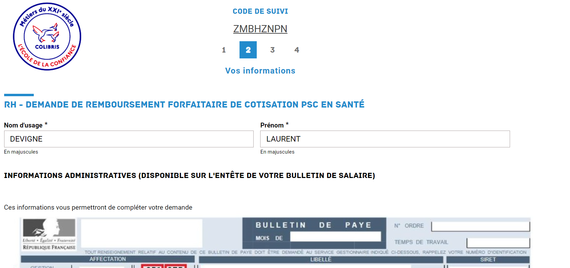
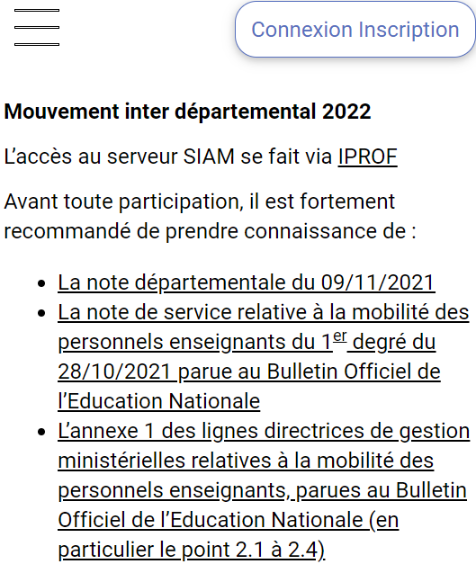
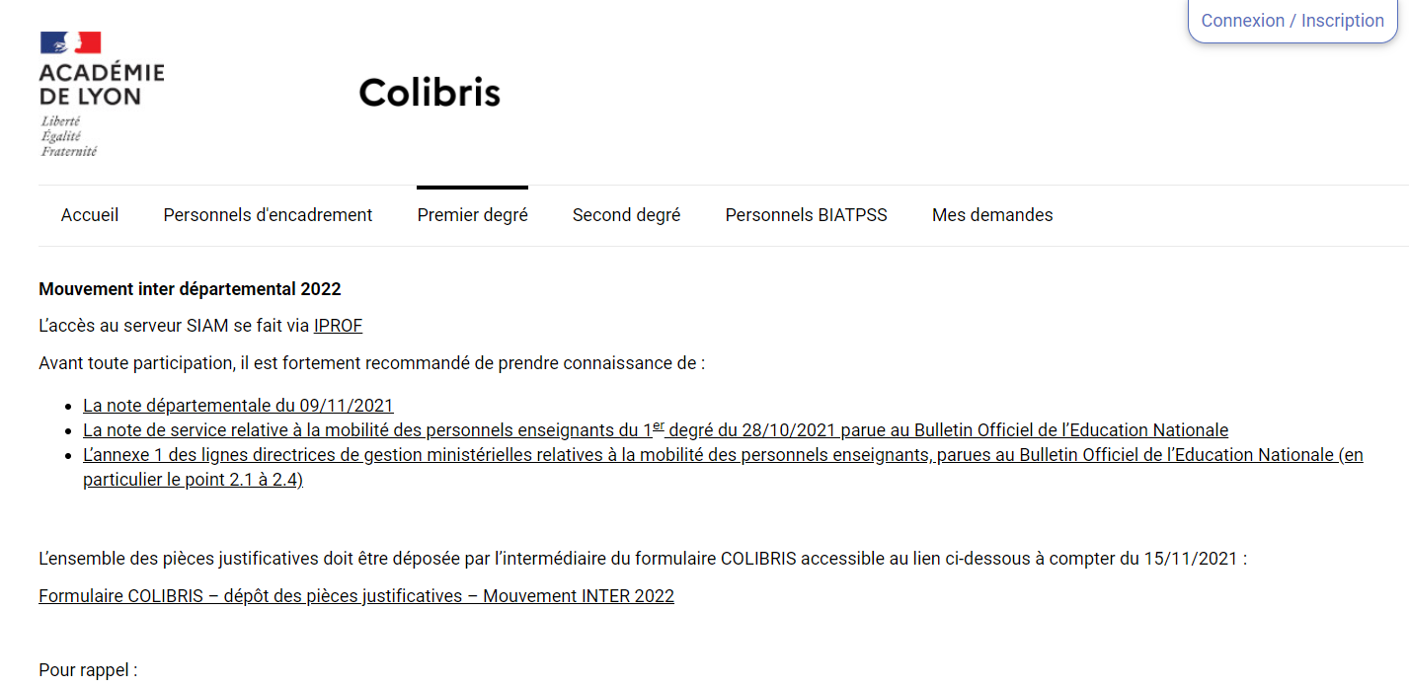
ZOOM sur l’accès aux démarches RH COLIBRIS
Canal mobile
Canal web
Démarche Colibris
Pléiade / Arena
L’agent accède à sa demande RH (et peut la suivre) en passant par Colibris ou e-colibris*. La demande est saisie dans Colibris.
Le gestionnaire traite** la demande agent dans Colibris.
Accès aux démarches Colibris de l’espace national et académique
Pas besoin de se réauthentifier
Accès à un espace Colibris en mode web
Besoin de s’authentifier
Démarches Colibris
Démarches Colibris
* push notification en cas de changement d’état dans e-colibris (fonctionnalité disponible dans e-colibris à partir de janvier 2022)
** le gestionnaire valide / refuse la demande agent et met à jour les données SIRH dans un autre outil de gestion
* push notification en cas de changement d’état dans e-colibris
** le gestionnaire valide / refuse la demande agent et met à jour les données SIRH dans un autre outil de gestion

Slide 14
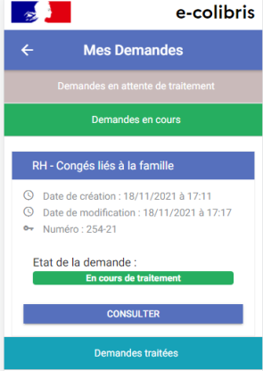
Ecran d’accueil tuile « Suivi des demandes »
Suivi des demandes*
Je retrouve ici l’historique de toutes mes demandes RH faites dans Colibris.
Je visualise l’état de traitement de mes demandes et je visualise la prise en charge et la validation par mon gestionnaire.
[1]
[1]
Je clique sur « Consulter » si je souhaite voir les détails de ma demande
* fonctionnalité disponible dans e-colibris à partir du 15 décembre 2021

Slide 15
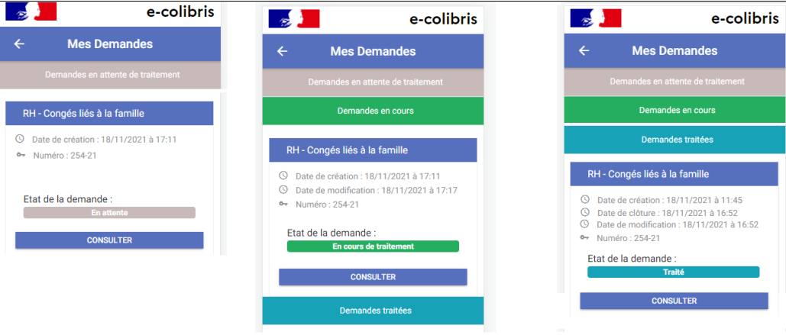
Zoom sur le workflow « Suivi des demandes »
3 statuts pour la gestion de mes demandes
Je peux visualiser toutes mes demandes en quelques clics.
Les éléments affichés sont à communiquer à mon gestionnaire de proximité en cas de nécessité.
Lorsque ma demande a été prise en compte par le gestionnaire (en cours au sens du workflow Colibris de traitement de la demande), elle passe au statut « En cours de traitement »
Lorsque ma demande a été traitée dans Colibris par le gestionnaire, elle passe au statut « Traité »
Remarque : le statut « Traité » est visible dans le cadre d’une validation mais également dans le cadre d’un refus de ma demande.
Lorsque ma demande n’a pas été traitée, elle est au statut « En attente »

Slide 16
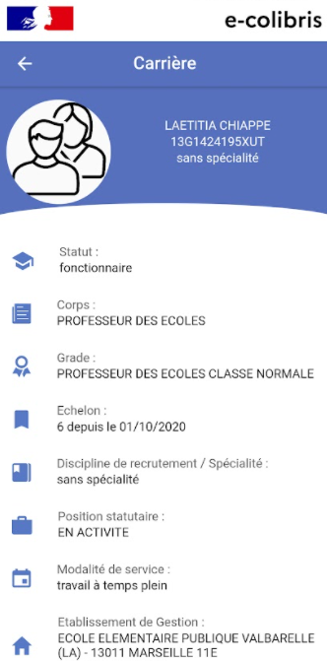
Ecran d’accueil tuile « Carrière »
Carrière
Je retrouve sur cet onglet les données liées à ma carrière dont :
Statut
Corps
Grade
Echelon
Discipline
Position statutaire
Modalité de service
Etablissement de gestion
Si une donnée est erronée, je contacte mon gestionnaire de proximité pour mise à jour.
Les données proviennent des systèmes d’informations des ressources humaines.

Slide 17
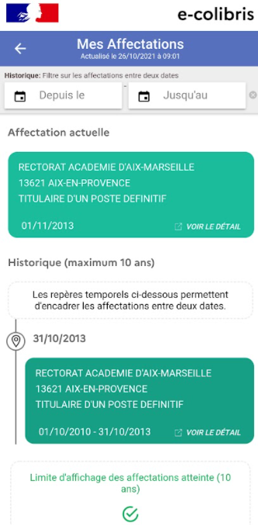
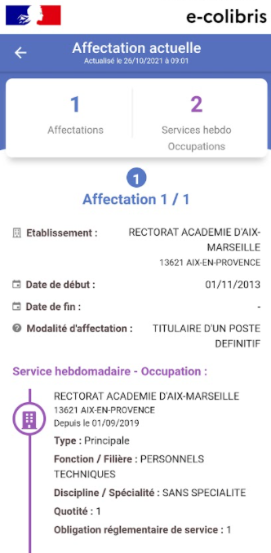
Ecran d’accueil tuile « Affectations »
Affectations
Je retrouve sur cet onglet les données liées à mes affectations et mon service hebdomadaire :
Etablissement
Date de début
Date de fin
Modalité d’affectation
Type
Fonction
Discipline
Quotité
Obligation réglementaire

Slide 18
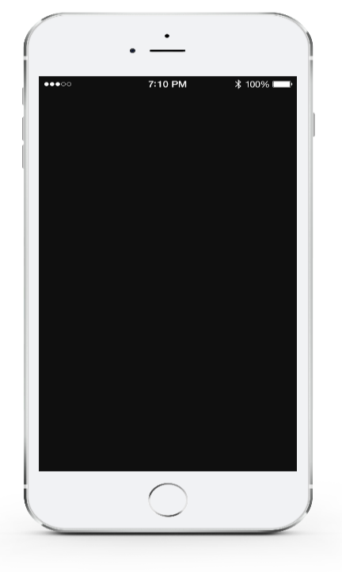
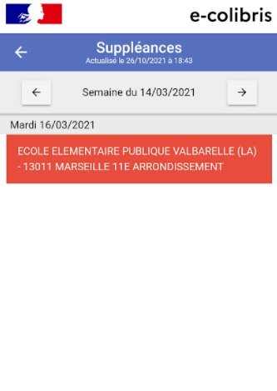
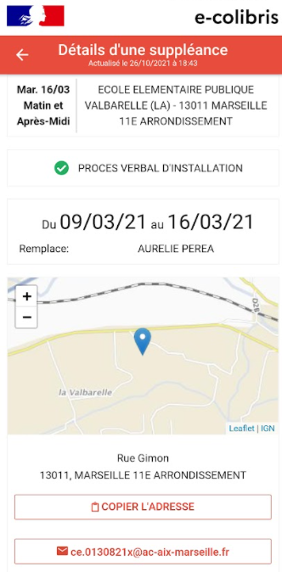
Ecran d’accueil tuile « Suppléances »
Mes suppléances
[2]
L’onglet « Suppléances » permet d’avoir une visibilité sur tous mes remplacements de type suppléances.
Cette tuile n’est disponible que si je suis concerné. Elle ne sera pas visible si je ne fais pas de suppléance.
[1]
[1]
[1]
[2]
Je consulte toutes mes suppléances avec une visibilité à la semaine (adresse, affectation, date)
Je prends connaissance des dates, de l’adresse et du plan d’accès pour me rendre sur le site de suppléance

Slide 19
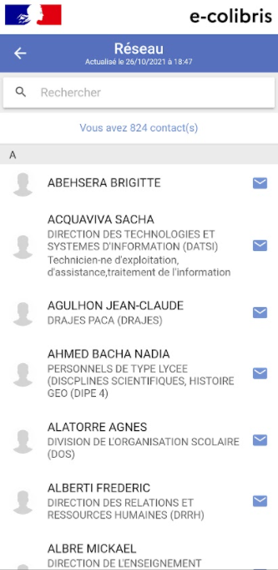
Ecran d’accueil tuile « Réseau »
Réseau
L’onglet
« Réseau » permet
de visualiser tous les agents « proches » de moi (ex. même établissement).
Je peux les contacter à tout moment par mail et ou par téléphone.
[1]
Je peux renseigner le NOM et/ou PRENOM de la personne que je recherche
[1]
[2]
Je peux cliquer sur l’enveloppe d’un agent de mon réseau de proximité pour lui envoyer un mail.
Remarque : le numéro de téléphone de la personne sera disponible si l’agent l’a permis depuis son application mobile (menu « Mes préférences »)
[2]

Slide 20
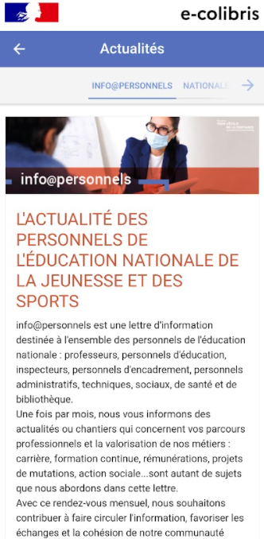
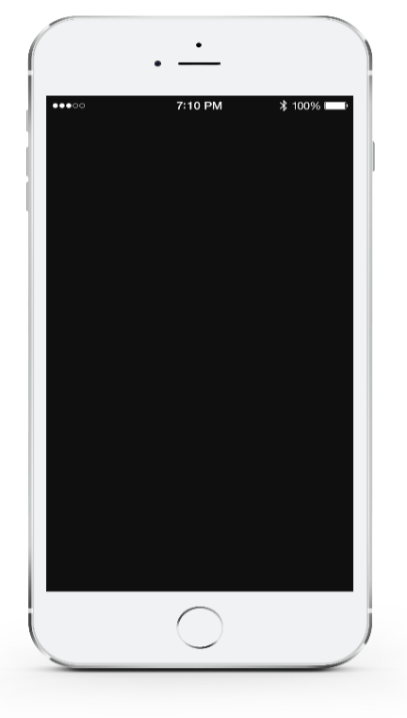
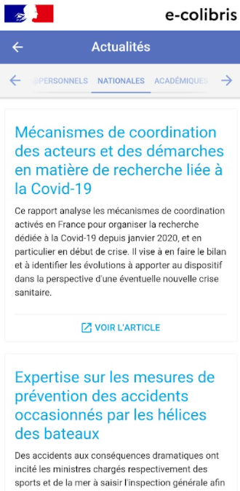
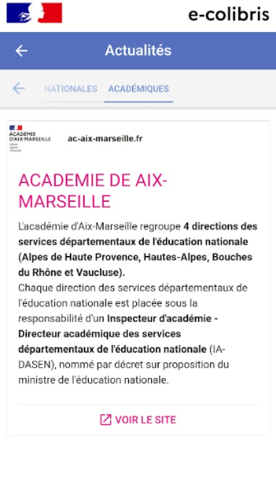
Ecran d’accueil tuile « Actualités »
Actualités
L’onglet
« Actualités » permet d’avoir accès à toutes les actualités du Ministère de l’Education Nationale et de mon académie ainsi qu’à des lettres informations (pour tous les agents et pour tous les enseignants).
Je peux cliquer sur « Voir l’article » en dessous de chaque actualité si je souhaite accéder à l’article intégral.

Slide 21
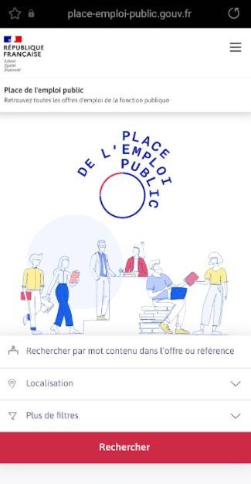
Ecran d’accueil tuile « Jobs »
Jobs
L’onglet « Jobs » permet de rechercher des offres d’emplois interministérielles.
En cliquant sur cette fonctionnalité, le site internet de la PEP (Place de l’Emploi Public) est accessible.
J’ouvre le lien afin d’accéder au site de la PEP.

Slide 22
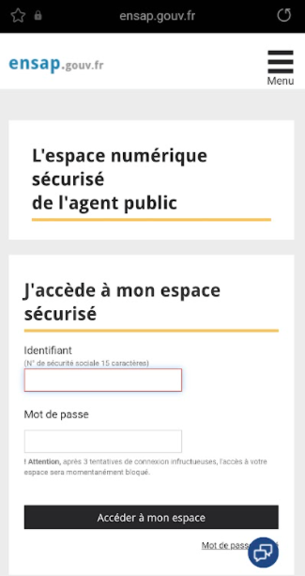
Ecran d’accueil tuile « Accès ENSAP »
Accès ENSAP
En cliquant sur l’onglet « Paie », j’accède au site de l’espace numérique sécurisé de l’agent.
Je peux y consulter :
L’ensemble de mes bulletins de paies dématérialisés
Les éléments liés à ma retraite
Je clique sur « Accès ENSAP » si je souhaite me rendre sur le site de l’espace numérique sécurisé de l’agent.

Slide 23
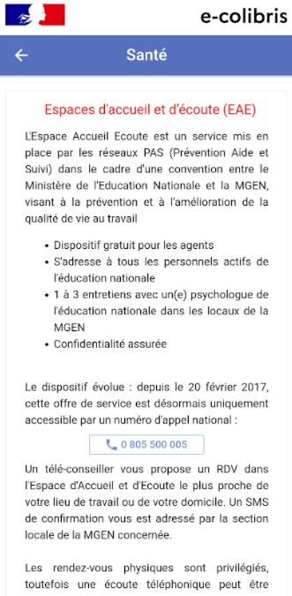
Ecran d’accueil tuile « Santé »
Santé
En cliquant sur l’onglet « santé », je prends connaissance du message d’information communiqué par l’espace d’accueil et d’écoute national.
Le numéro du dispositif d’écoute est affiché.
Je visualise les informations liées à la « santé »

Slide 24
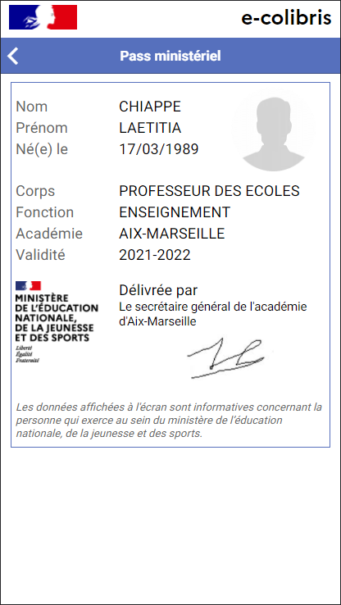
Ecran d’accueil tuile : « PASS MINISTERIEL »
Mon pass ministériel est constitué dynamiquement à partir de mes informations RH. A noter: il ne remplace pas mon badge d’accès physique aux infrastructures du ministère.
Pass
ministériel
L’onglet
« Pass ministériel » me permet de justifier mon appartenance au ministère auprès d’un tiers interne / externe dans le cadre de mes fonctions professionnelles ou en privé

Slide 25
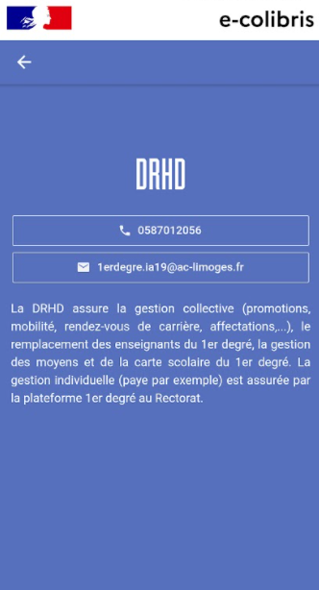
Ecran d’accueil tuile : « Mon gestionnaire »
En cas d’incident fonctionnel sur l’application, je peux contacter mon gestionnaire de proximité par téléphone ou par mail pour avoir une assistance.
Mon gestionnaire
L’onglet
« Mon gestionnaire» permet
d’accéder aux informations de mon service de gestion.

Slide 26
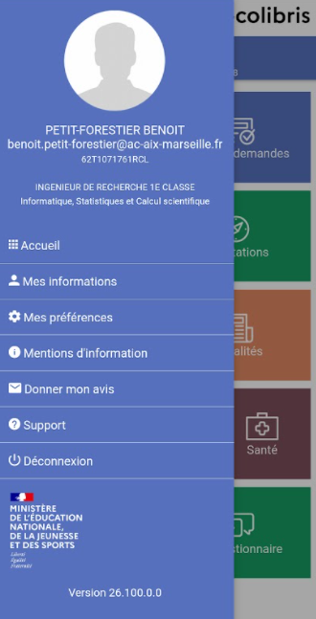
Détail des fonctionnalités du menu

Slide 27
Menu : « Mes informations »
Mes informations
En passant par ce menu, je peux consulter toutes mes informations personnelles et familiales dont :
Coordonnées personnelles
Coordonnées bancaires
Données familiales
Adresse
Coordonnées personnelles (Téléphone fixe, portable, mél)
Coordonnées bancaires
Données familiales (situation, conjoint, enfant)
Adresse.

Slide 28
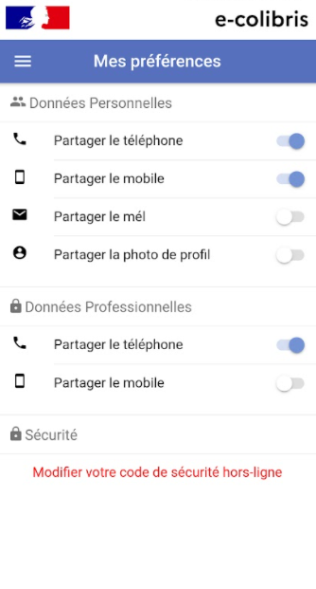
Menu : « Mes préférences »
Mes préférences
L’onglet
« Mes préférences »
permet de choisir quelles données personnelles et professionnelles je souhaite rendre visible aux autres personnes de mon réseau de proximité.
Je sélectionne les données que je souhaite rendre visible en cliquant sur le bouton bleu
[1]
[1]
[1]
Je peux modifier mon code de sécurité lorsque je souhaite me connecter en mode hors ligne
[2]
[2]

Slide 29
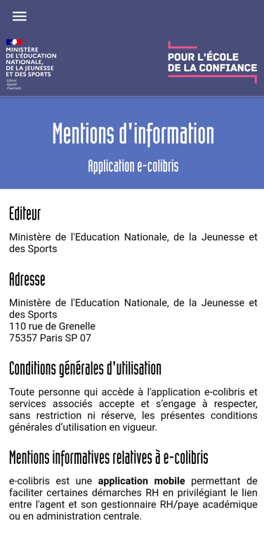
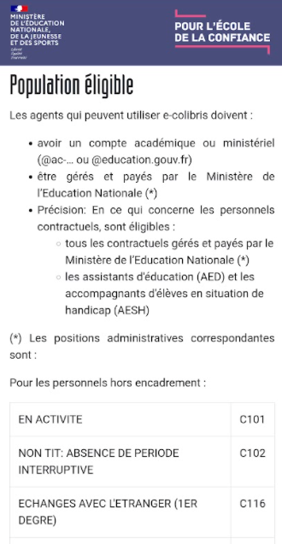
Menu : « Mentions d’informations »
Mentions d’informations
Je retrouve ici toutes les informations générales liées à l’application mobile dont :
Editeur
Adresse
Conditions générales d’utilisation
Mentions informatives relatives à e-colibris
Données à caractère personnel
Vos droits
Recours
Calendrier
Population éligible
Dans le cadre du respect du RGPD (Règlement Général sur la Protection des Données), ces données sont consultables à tout moment depuis mon application mobile.

Slide 30
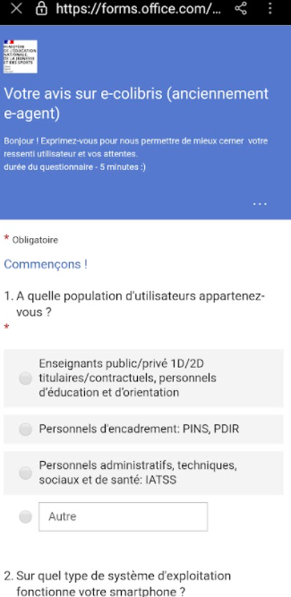
Menu : « Donner mon avis »
Donner mon avis
L’onglet
« Donner mon avis » permet de faire remonter tous les retours d’expérience ou les propositions d’optimisations de l’application mobile.
L’information est envoyée aux équipes projet par mail.
Je remplis le questionnaire qui sera envoyé pour prise en compte par les équipes du Ministère
[1]
[1]

Slide 31
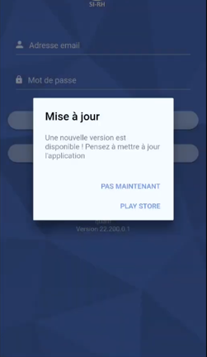
Menu : « Déconnexion » »
Déconnexion
L’onglet
« Déconnexion » permet de me déconnecter de l’application mobile.
Je me déconnecte de l’application.
Je suis alerté si une mise à jour est disponible.

Slide 32
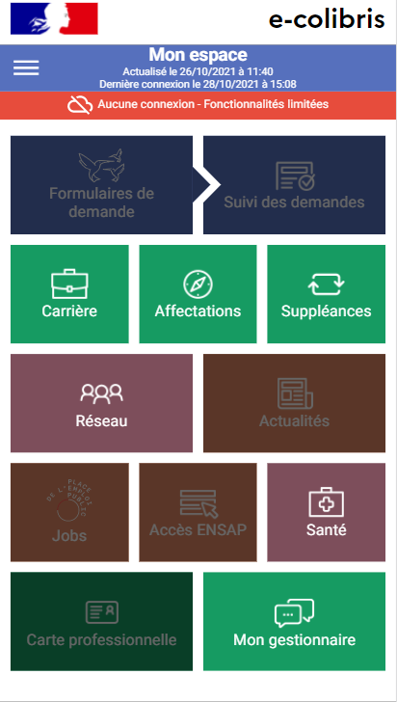
Détail des fonctionnalités en mode hors ligne
Mode Hors Ligne*
Lorsque je ne suis pas connecté à internet, je peux tout de même accéder à certaines fonctionnalités de mon application.
Une indication en haut de l’écran m’informe :
« Aucune connexion : fonctionnalités limitées »
Lorsque je suis en mode « hors ligne » je peux accéder aux tuiles suivantes :
Carrière
Affectations
Suppléances
Réseau
Santé
Mon gestionnaire
* l’accès à cette fonctionnalité est sécurisé par mot de passe (menu: Mes préférences)

